Slide 1




Отчет
главы управы района Текстильщики
Петушковой
Елены Валентиновны
«Об итогах выполнения Программы комплексного развития района
в 2021 году»

Slide 2
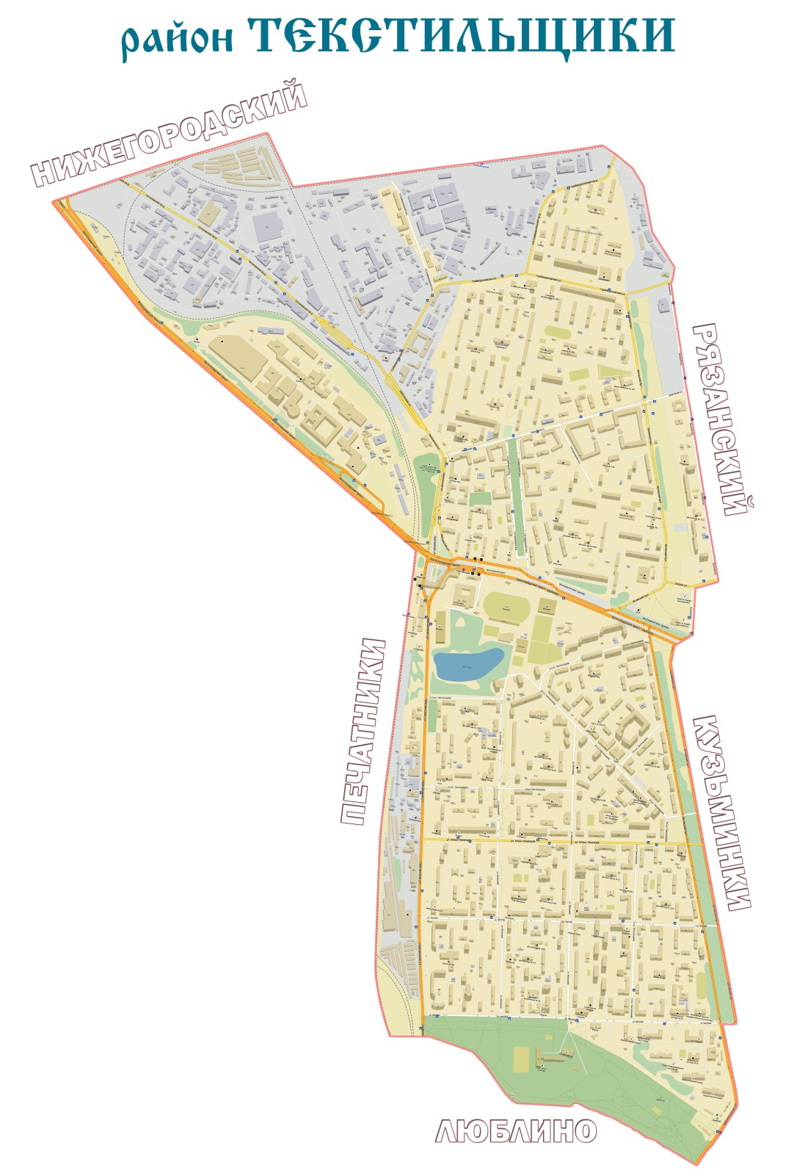
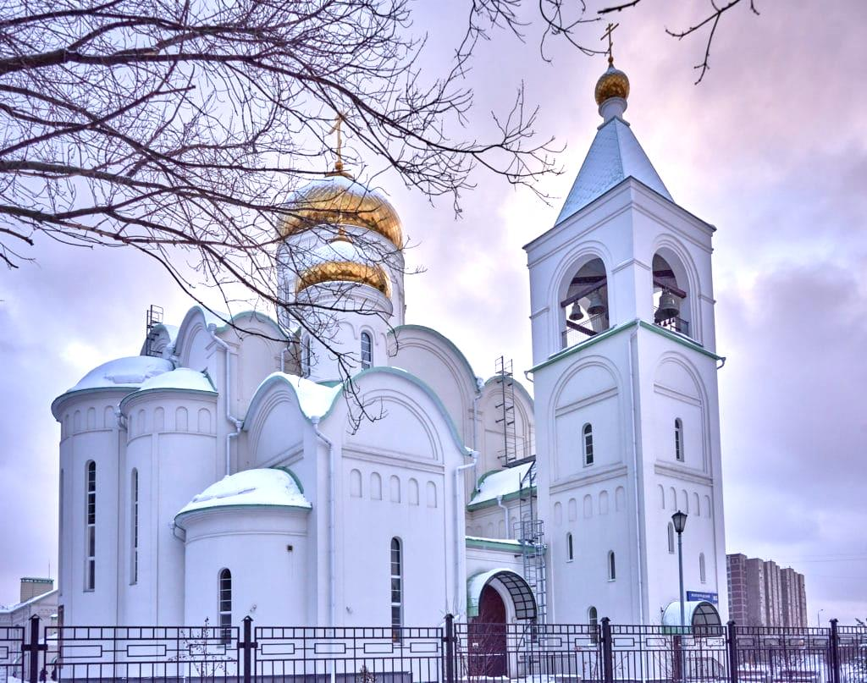
Район Текстильщики
Площадь района – 600 га,
Численность населения – 104 921 человек.

Slide 3
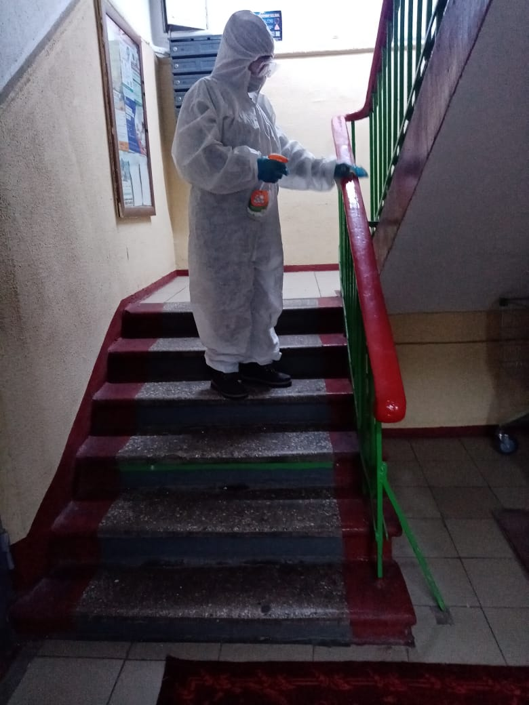
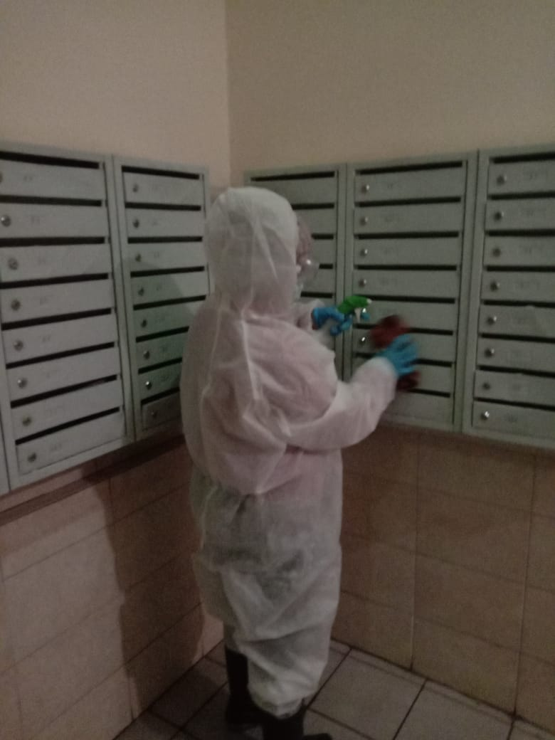
Обработка квартир и подъездов
По предписаниям Роспотребнадзора проводились дезинфекционные обработки квартир граждан, у которых подтвердилась коронавирусная инфекция, так в 2021 году было обработано более 500 квартир.

Slide 4
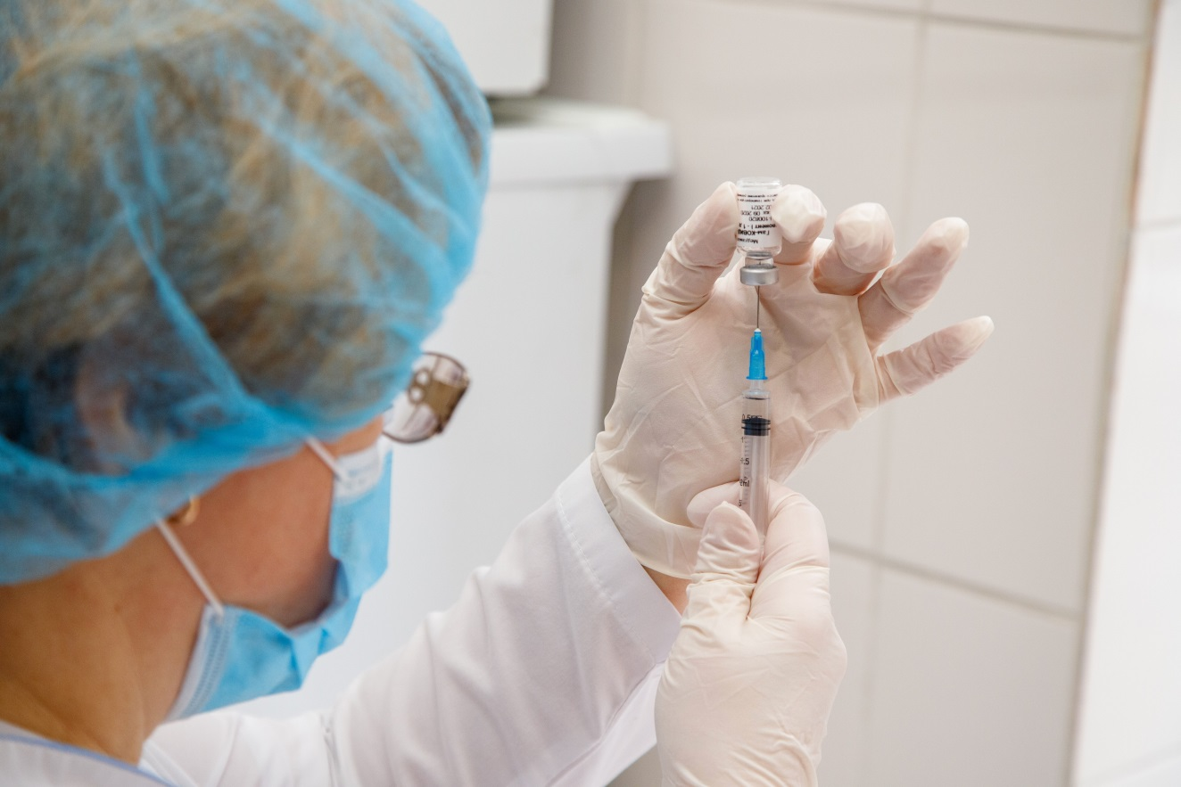
Вакцинация
В целях предотвращения распространения коронавирусной инфекции (COVID-19), сотрудники управы и подведомственных учреждений были вынуждены пройти вакцинацию.
Так, в 2021 году прошли вакцинацию против коронавирусной инфекции (COVID-19) от общей штатной численности сотрудников:
- сотрудники управы района Текстильщики – 35 из 41 (85,4%);
- сотрудники ГБУ «Жилищник района Текстильщики» - 793 из 816 (97,2%);
- сотрудники ГКУ «ИС района Текстильщики» – 7 из 8 (87,5%).

Slide 5
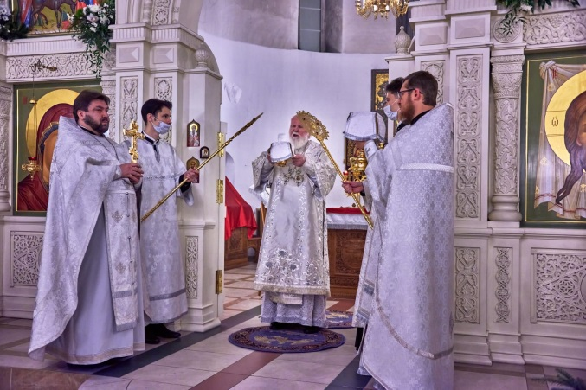
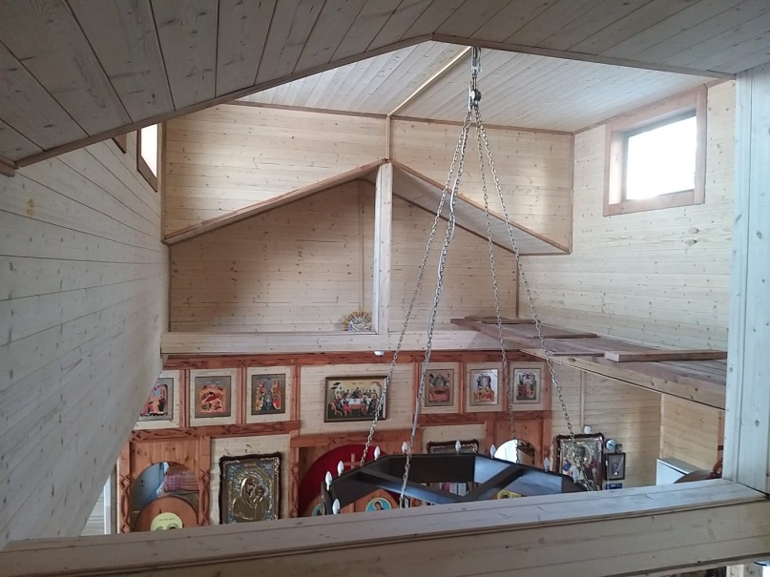
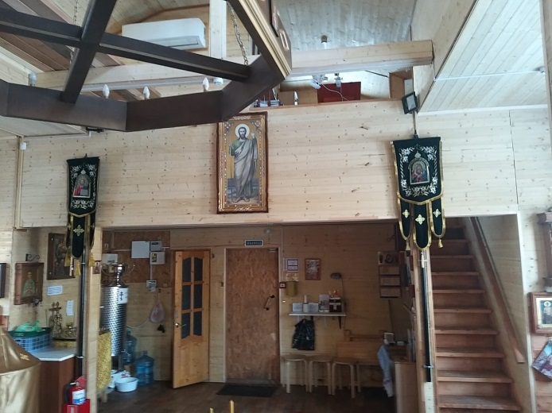
Мероприятия в Храмах
В период проведения Рождества Христова, в Храме в честь Святого благоверного князя Андрея Боголюбского на Волжском г. Москвы по адресу: Волгоградский проспект, д. 85 и в Храме Преподобного Александра Свирского по адресу: г. Москва, ул. Грайвороновская, вл. 10 проведены утренние и вечерние службы с соблюдением социальной дистанции, масочного режима, а также заполняемости Храмов прихожанами не более 50% от максимума;
В помещении часовни по адресу: ул. Грайвороновская, вл. 10 полностью произведены отделочные работы, стены часовни выполнены из деревянных материалов, пропитанных специальным противовозгараемым составом.

Slide 6
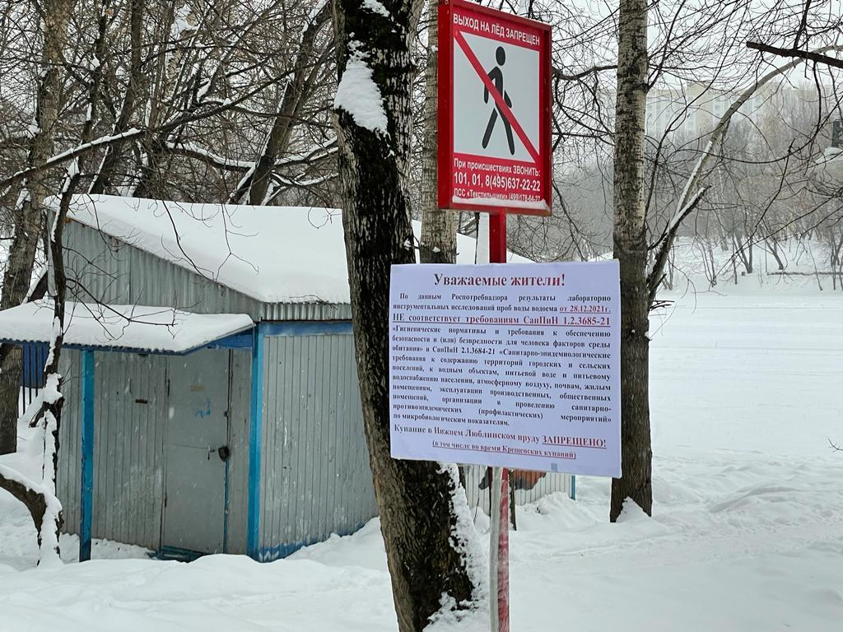
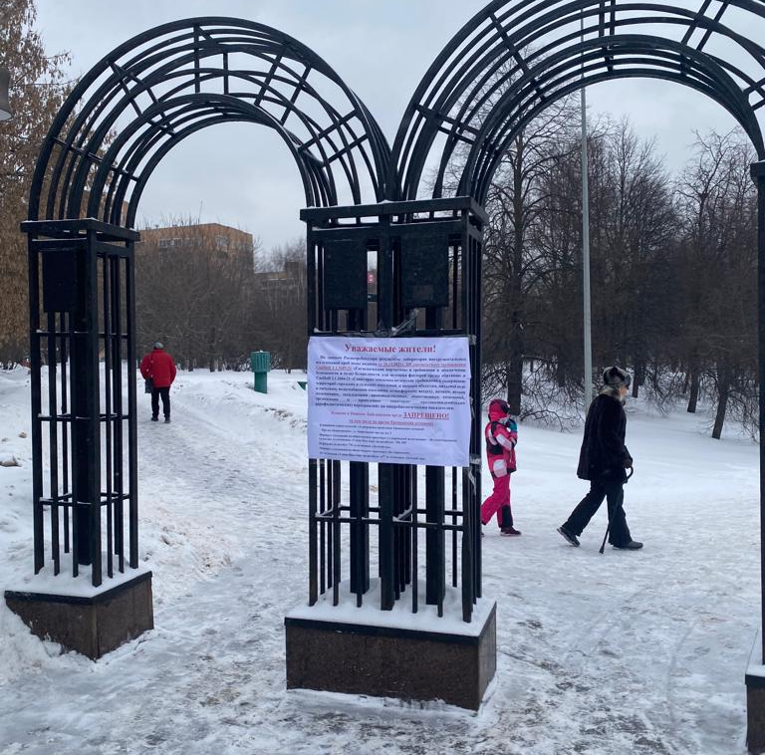
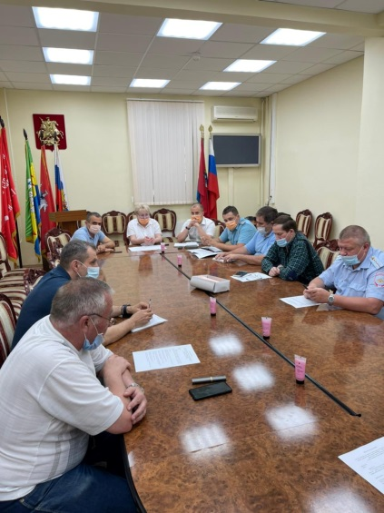
Крещенские купания
Несмотря на сложную эпидемиологическую ситуацию в период традиционных крещенских купаний, были желающие принять участие, но несоответствие качества воды требованиям СанПиН крещенские купания 18-19 января были запрещены.
Во избежание несанкционированных купаний управой района были проведены следующие мероприятия:
размещена информация о запрете Крещенских купаниях в Нижнем Люблинском пруду на входных группах в парк Шкулева, информационных стендах района и подъездах жилых домов;
силами ОМВД, народной дружины, ОПОП было организовано дежурство для обеспечения безопасности.

Slide 7
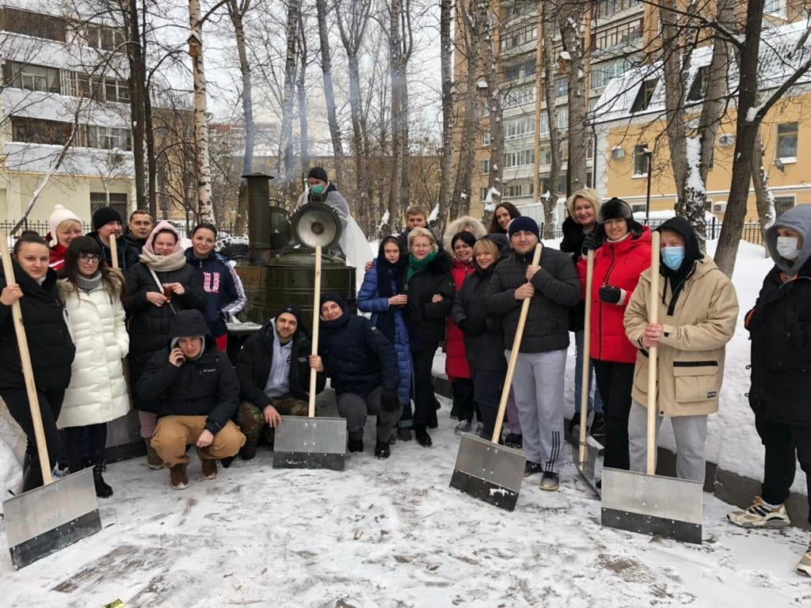
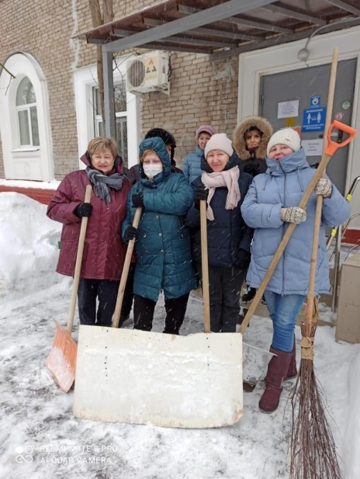
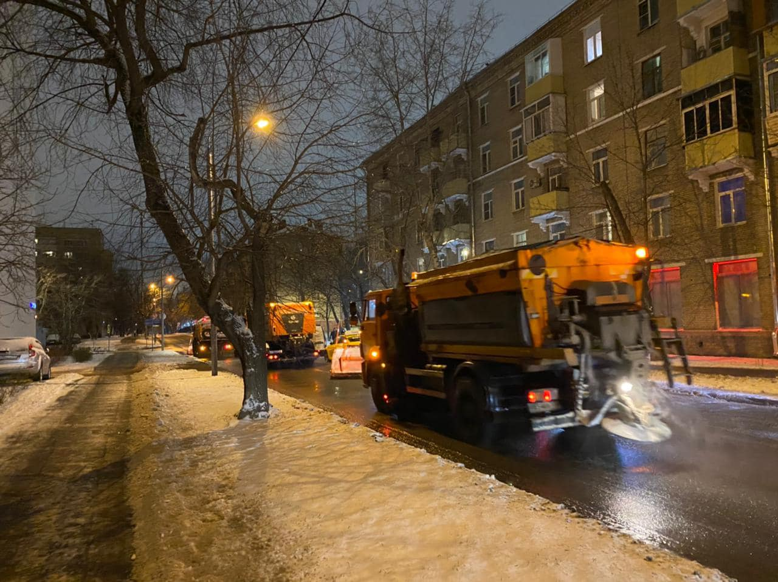
Уборка снега
Зима диктует свои правила и в связи с обильным выпадением осадков службы района в усиленном режиме убирали снег с придомовых территорий, крыш и пешеходных зон, выводилась вся уборочная техника в том числе роторная техника. Коммунальные службы работали в усиленном режиме.
2021 год выдался особенно снежным, в связи с чем, сотрудники ГБУ «Жилищник района Текстильщики» работали в круглосуточном режиме 7 дней в неделю. Был задействован весь личный состав, техника, а также привлекались дополнительные работники и техника.
Активное участие к очистке снега так же принимали сотрудники социальных сфер района. Силами сотрудников управы района проводились субботники, в которых приняли участие все сотрудники управы. Для всех участников очистки снега было организовано горячее питание.

Slide 8
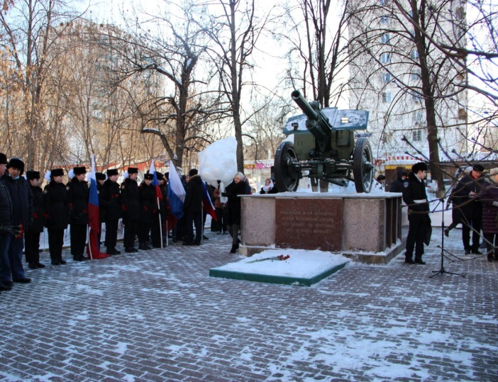
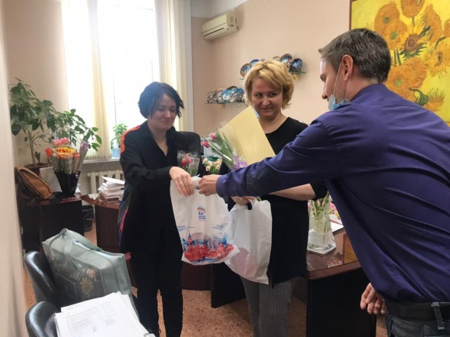
Праздники
В связи с празднованием Дня защитника Отечества 22.02.2021 года у памятника «Пушка» проведен традиционный митинг с возложением цветов, участием ветеранов, представителей молодежной палаты района и жителей района;
управой района в преддверии празднования Международного женского дня было поздравлено более 300 женщин из 37 организаций района. Всем вручены букеты из тюльпанов и коробки конфет.

Slide 9
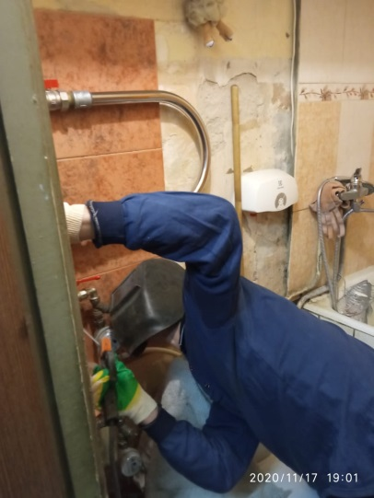
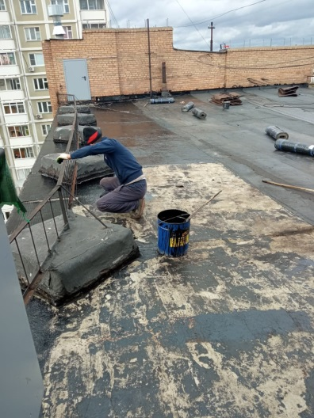
Капитальный ремонт
В основном выполнялись такие виды работ как замена магистралей и поквартирных стояков горячего, холодного водоснабжения, центрального отопления, канализации, ремонт кровель, фасадов.

Slide 10
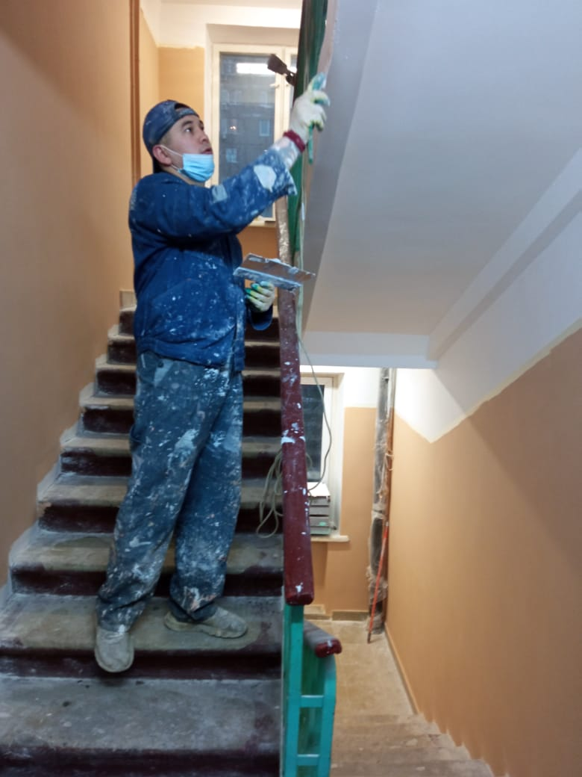
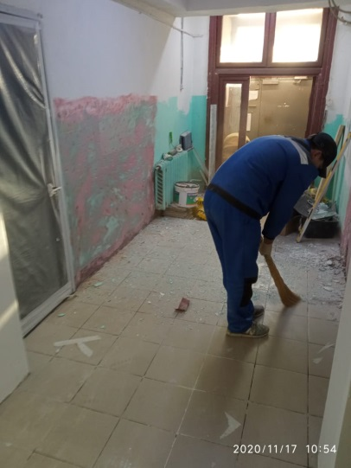
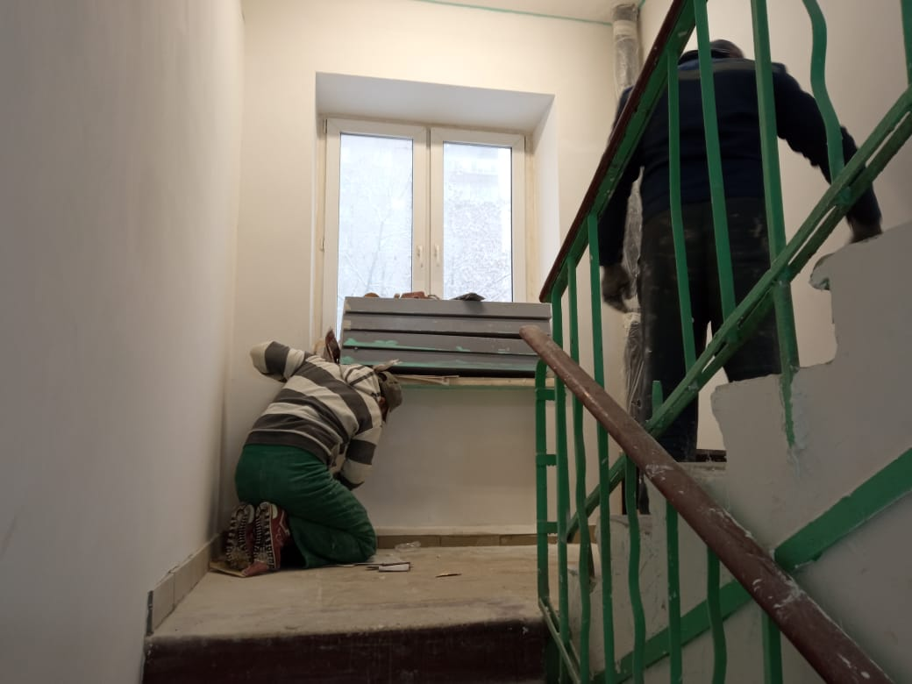
Ремонт подъездов
В 2021 году выполнены работы по приведению в порядок мест общего пользования 121 подъезда. Были выполнены такие виды работ как:
ремонт входных групп;
приведение в порядок кабин лифтов;
ремонт и окраска деревянных окон;
ремонт поручней;
ремонт напольного покрытия, с частичной заменой напольной плитки;
ремонт и окраска стен, потолков;
приведение электропроводки в работоспособное состояние;
ремонт и окраска стволов и приемных клапанов мусоропроводов;
ремонт и окраска почтовых ящиков;
укомплектование шкафов пожаротушения противопожарным инвентарем.
В 2022 году запланировано проведение таких работ в 106 подъездах.

Slide 11
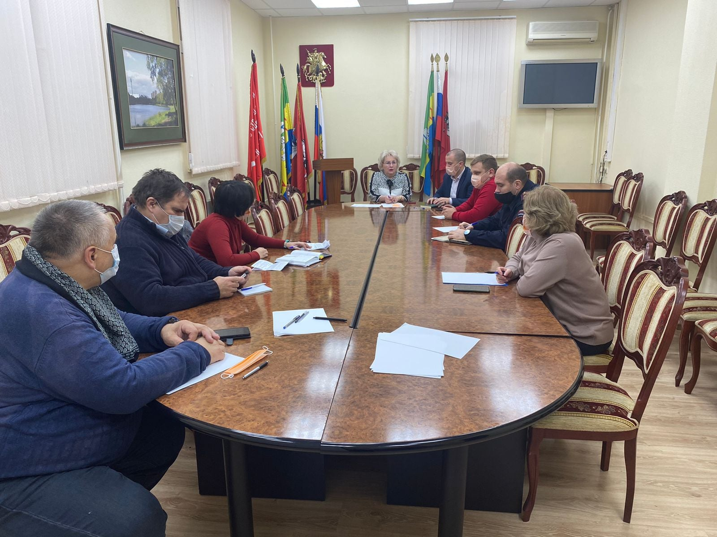
Призыв на военную службу
Установленное задание на весенний призыв граждан в вооруженные силы выполнено на 100% (призвано и отправлено в военные части 60 человек), осенний призыв граждан в вооруженные силы выполнен на 100% (призвано 58 человек).
В ходе весеннего и осеннего призыва в соответствии с графиком было проведено 28 заседаний призывной комиссии. Совместно с ОМВД России по району Текстильщики в 2021 году проведено 69 мероприятий по розыску лиц, уклоняющихся от призыва.

Slide 12
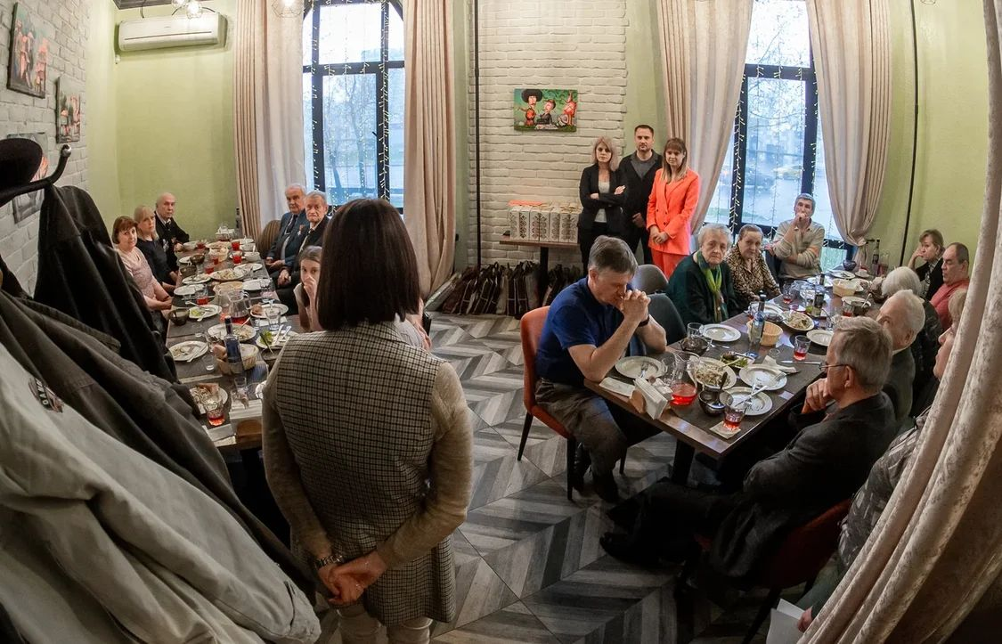
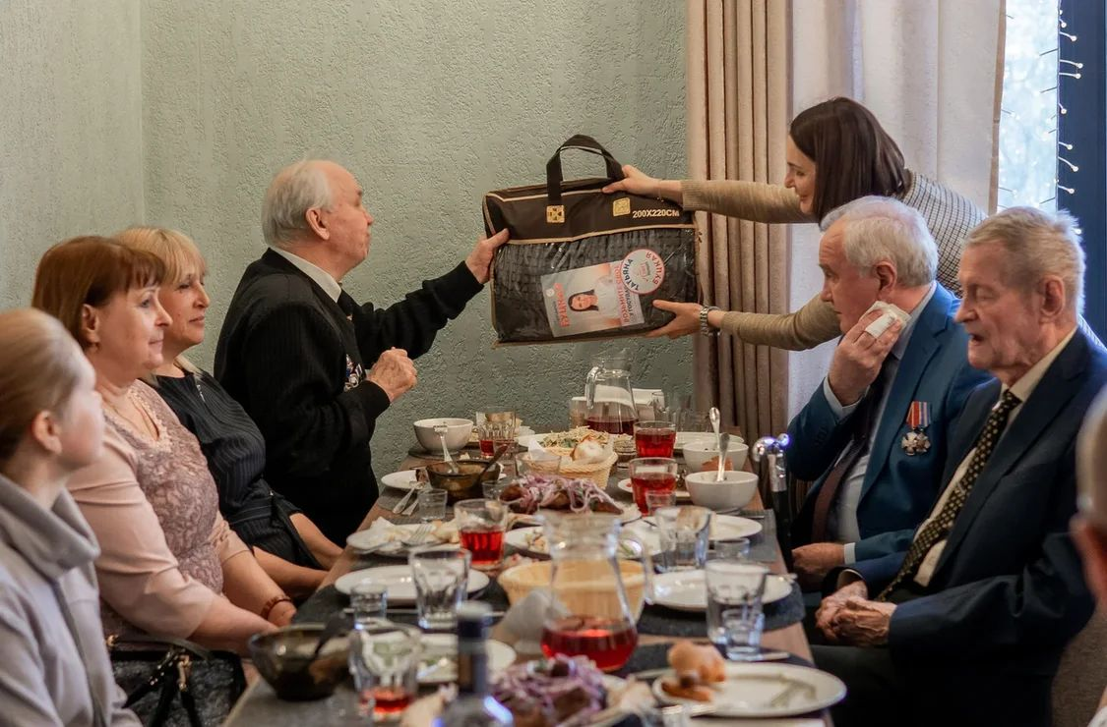
35 годовщина ликвидации аварии на Чернобыльской АЭС
Для жителей района Текстильщики – ликвидаторов аварии был организован памятный обед и вручены подарки – пледы в количестве 20 шт.

Slide 13
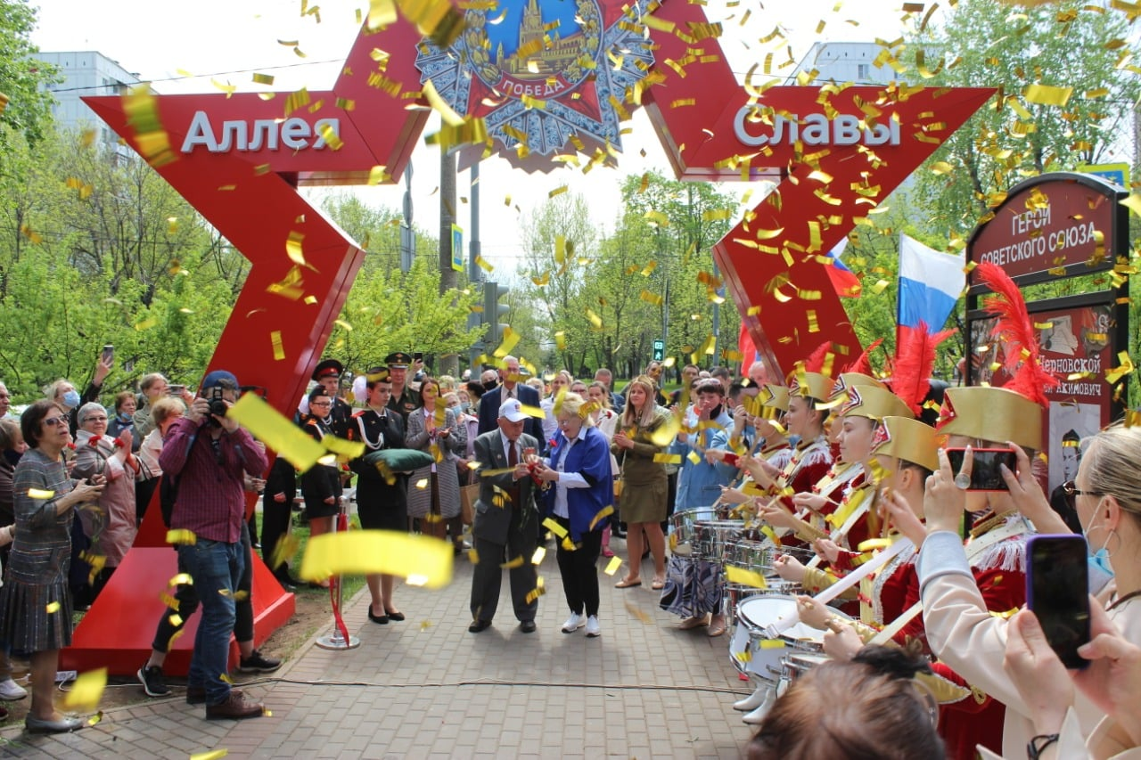
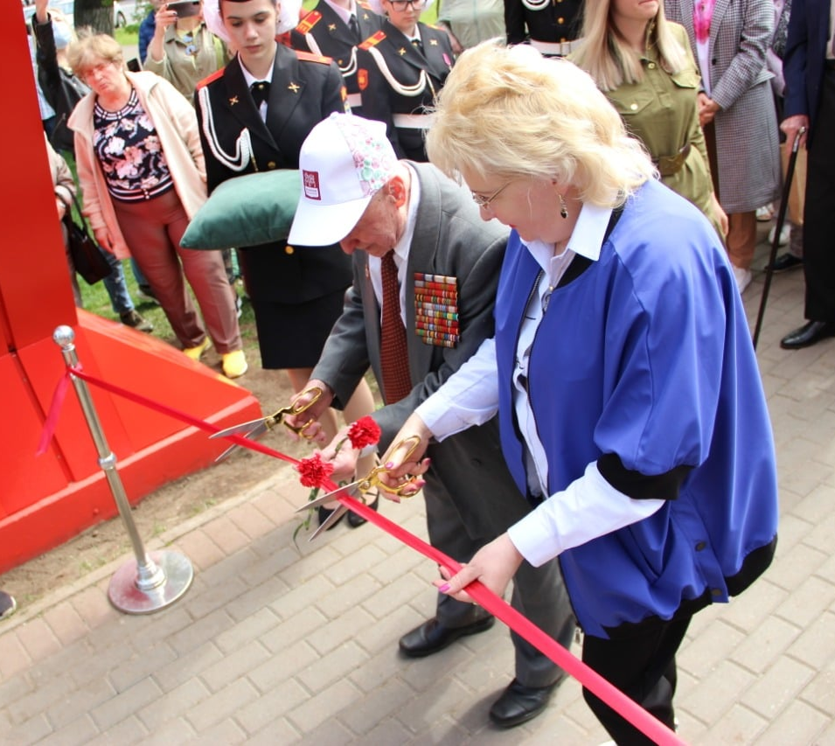
Открытие «Аллеи Славы»
В рамках празднования 76-й годовщины Победы в Великой Отечественной войне, управой района Текстильщики был реализован проект «Аллея Славы» в честь жителей района Текстильщики - фронтовиков, вернувшихся с полей сражений Великой Отечественной войны.
14.05.2021 года состоялось торжественное открытие «Аллеи Славы», которая размещена в сквере Артюхиной и включает в себя: центральный монумент в виде «Звезды Славы», который обозначил границы аллеи и 22 памятных стенда (по 11 на каждой стороне) О фронтовиках в настоящий момент проживающих на территории района Текстильщики города Москвы, а также ушедших из жизни - заслуженных участников ВОВ, Героев СССР и Кавалеров Ордена Славы, удостоенных звания за совершение подвига во время боевых действий. Всего 43 человека.

Slide 14
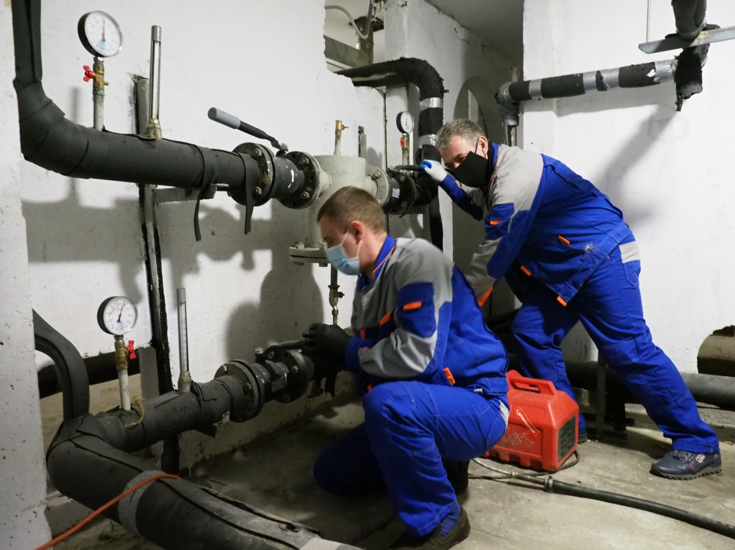
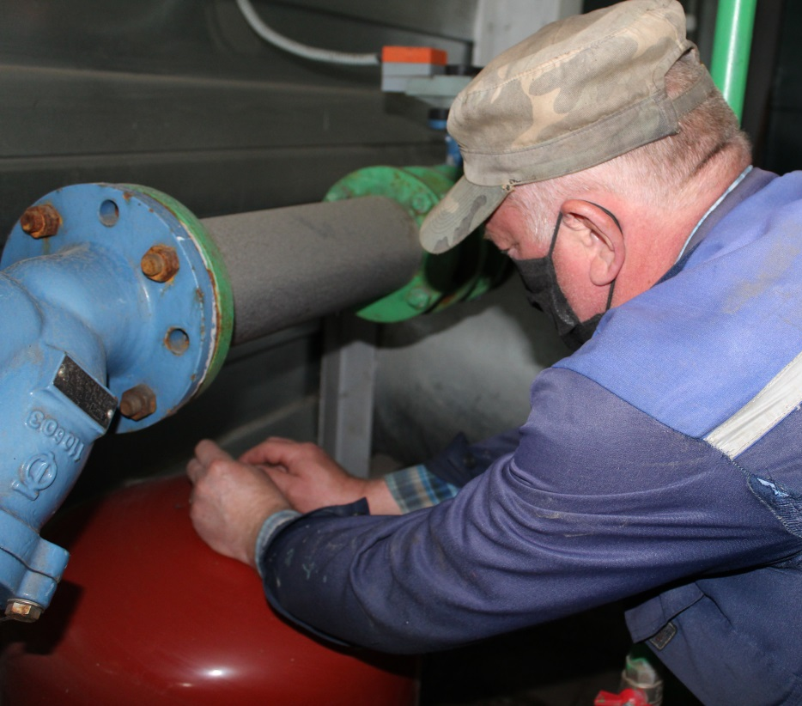
Подготовка к отопительному сезону
С мая начинается активная подготовка строений к следующему отопительному сезону. При подготовке к отопительному сезону управляющими организациями и собственниками зданий проводятся наладочно-регулировочные работы во внутридомовых системах тепло и водоснабжения, восстановление оборудования и запорной арматуры, проводится гидропневматическая промывка систем центрального отопления в соответствии с действующими нормативами и согласованными графиками. Также в 2021 году ресурсоснабжающей организацией ПАО «МОЭК» были заменены 3,5 км трубопроводов ГВС, ЦО, Вентиляция (аварийных).

Slide 15
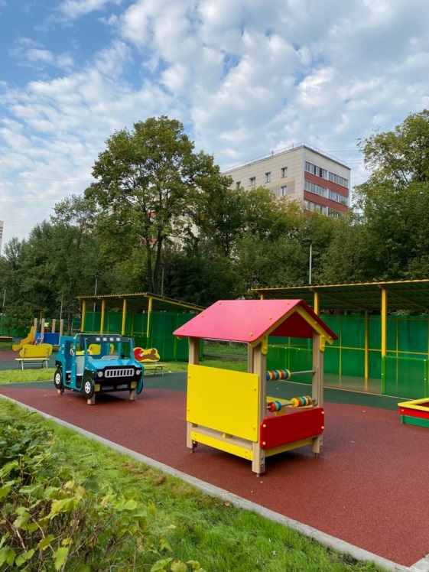
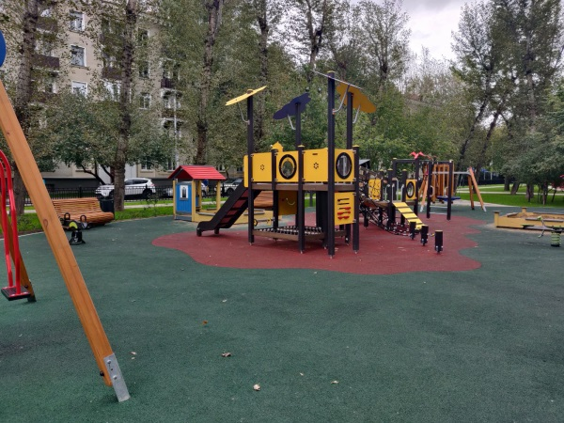
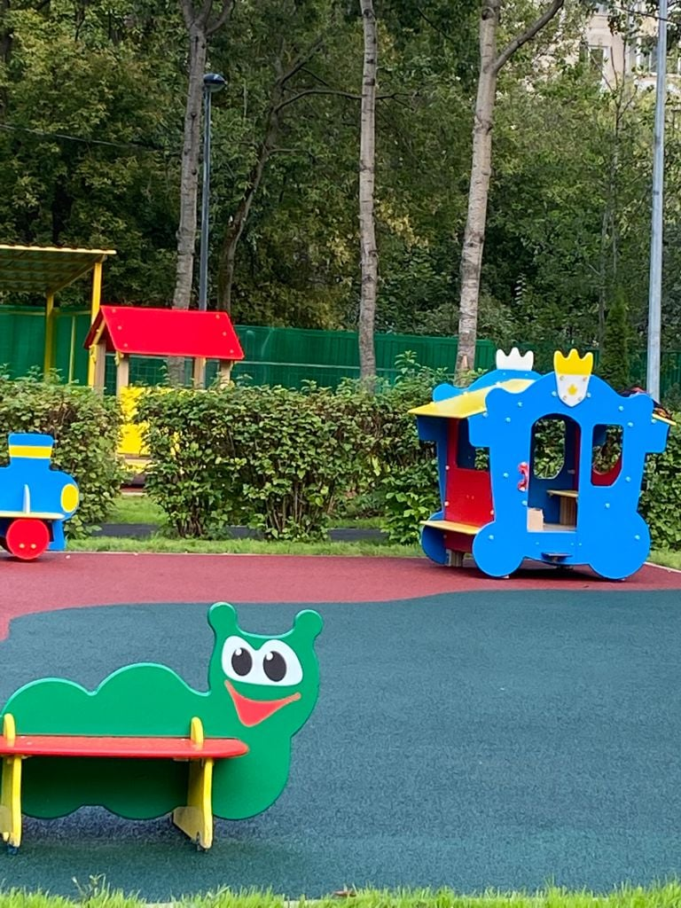
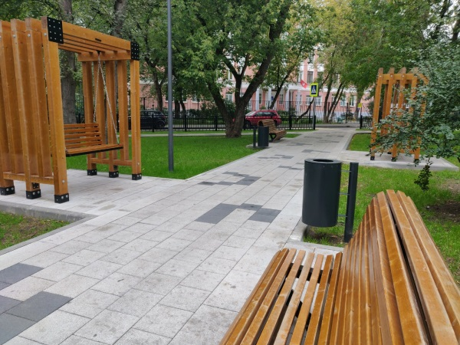
Благоустройство
В рамках государственной программы «Развитие городской среды» в 2021 году выполнено благоустройство Сквера на 1-ом Саратовском проезде города Москвы согласно утвержденной концепции с учетом пожеланий жителей района.
В рамках государственной программы по благоустройству территорий «Жилище» в 2021 году были выполнены работы по замене асфальтобетонного покрытия «Большими картами» на 49 объектах дворовых территорий и проездов и выполнено благоустройство 12 детских площадок.
Также в 2021 году были выполнены работы по благоустройству Детского образовательного учреждения № 1367 по адресу: ул. Саратовская д. 3, корп. 3

Slide 16
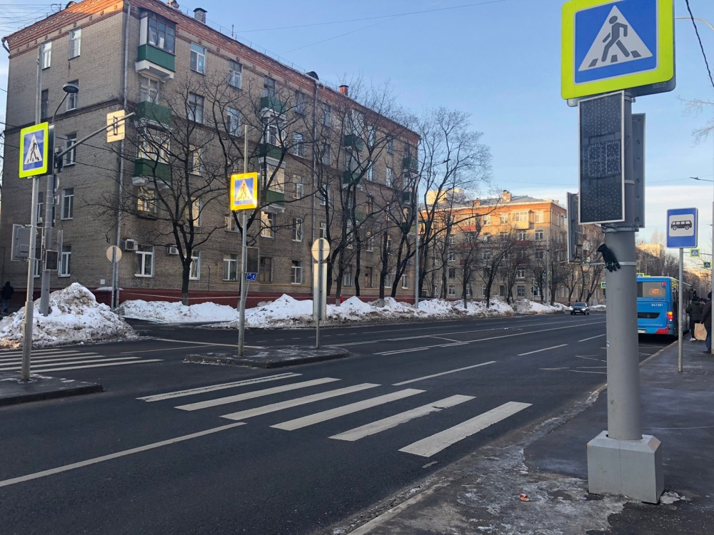
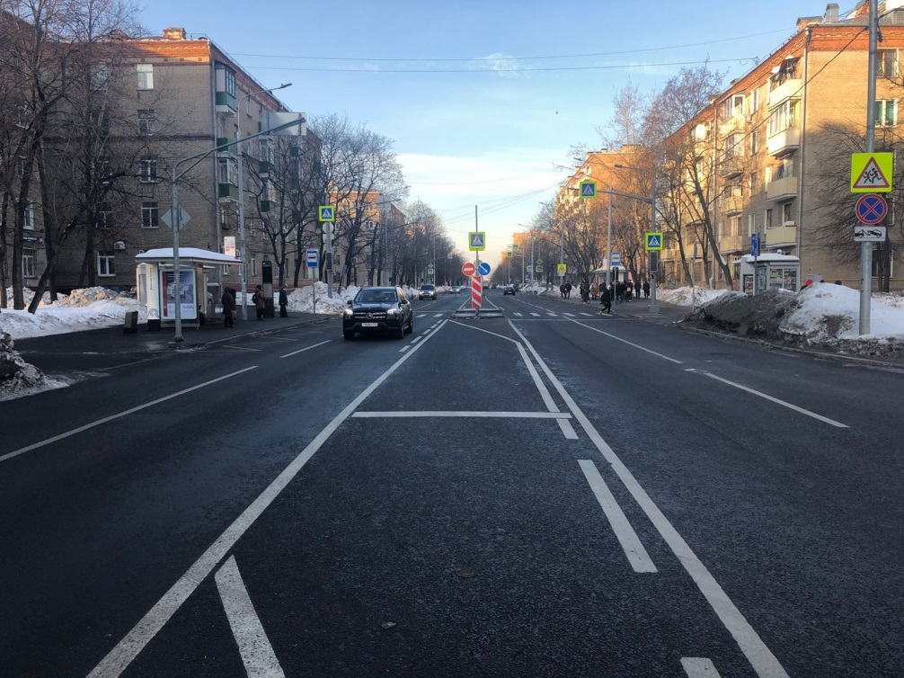
Улица Юных Ленинцев
Капитальный ремонт был проведен Департаментом капитального ремонта. В рамках данных работ была реализована комплексная схема дорожного движения спроектированная ГКУ «Центр организации дорожного движения при правительстве Москвы», построенные в рамках данной программы островки безопасности согласно проведенного мониторинга с камер видеонаблюдения, а также мониторинга сотрудников Дорожно-патрульной службы позволили снизить количество дорожно-транспортных происшествий, включая дорожно-транспортные нарушения в части наездов автотранспортных средств на пешеходов.

Slide 17
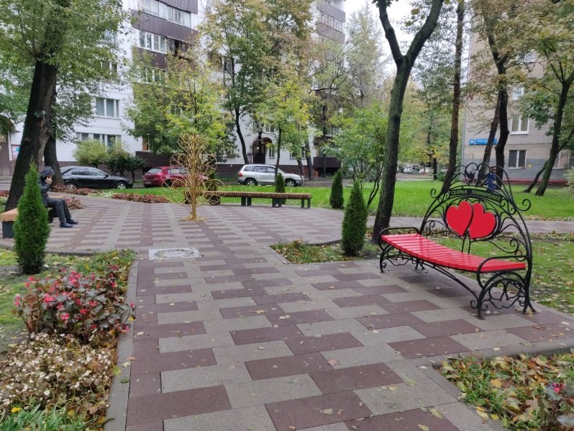
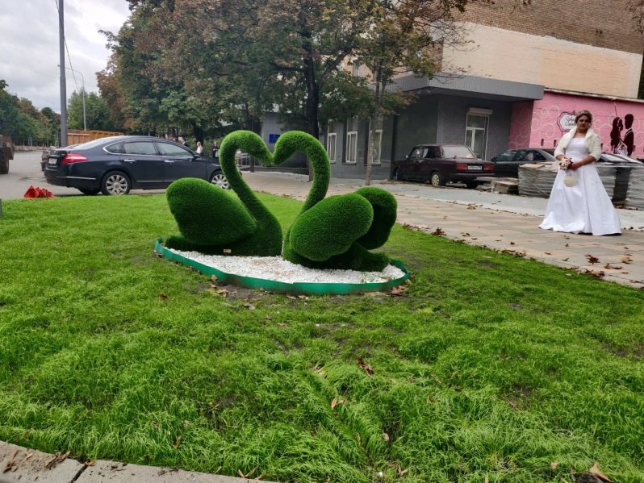
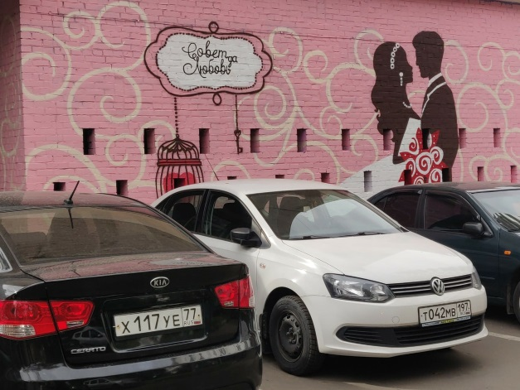
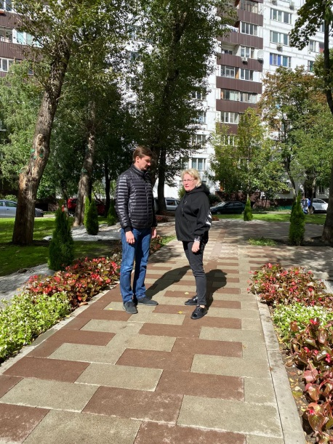
Благоустройство территории, прилегающей к Дворцу бракосочетаний № 3
- Организовано парковочное пространство;
- Оформлена в свадебном стиле стена ЗАГСа;
- Оборудовано тихое место с обустройством цветников;
- Установлены тематическая конструкция «Сердце», «Скамья примирения» и топиарные конструкции «Лебеди».

Slide 18
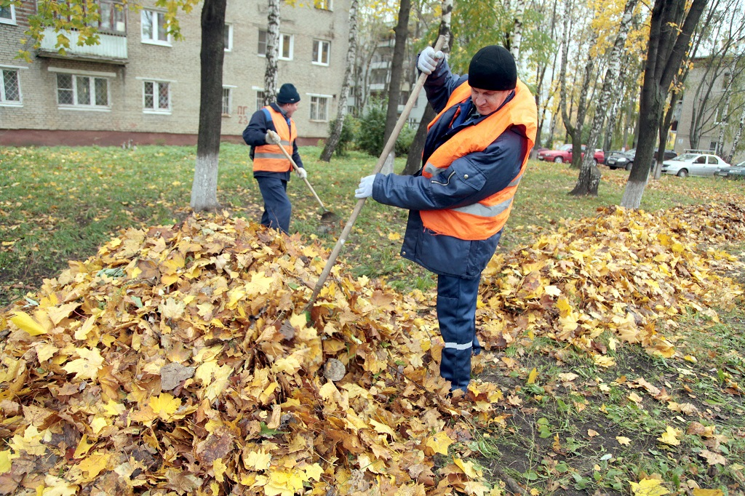
Уборка листвы
С целью предотвращения повреждения напочвенного травяного покрова, уборка листвы проводится веерными граблями, исключается использование острых грабель и метел на газонах. На открытых пространствах, удаленных от жилой застройки, опавшая листва убирается с газонов при помощи пылесосов и воздуходувок. Во дворах опавшую листву убирают на газонах вдоль проездов и пешеходных дорожек на расстоянии пяти метров от асфальта. Вдоль улиц и проездов районного значения на расстоянии 10 метров от дорожного полотна. На центральных улицах и вдоль крупных магистралей очищают полосу шириной 25 метров.

Slide 19
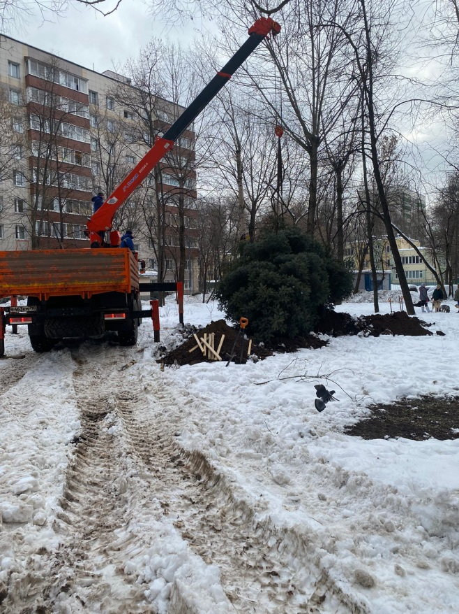
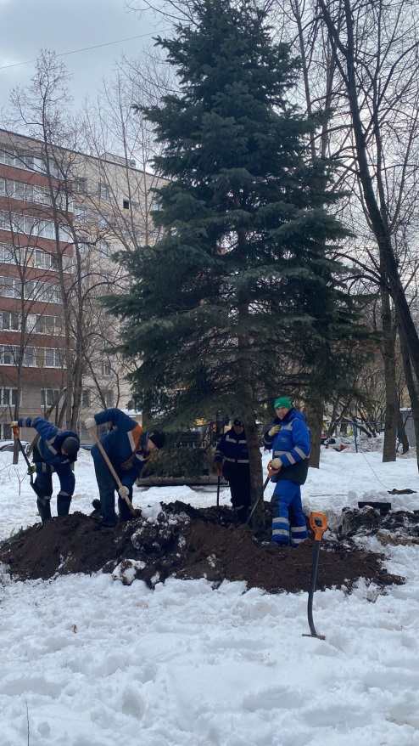
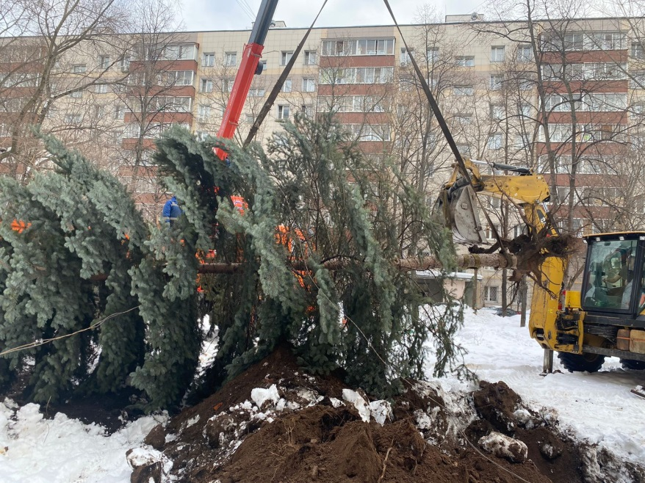
Пересадка деревьев
Выполнены работы по сохранению и пересадке 2-х ИВ на территорию между домами Люблинская д. 5, корп. 3 и д. 5 корп. 5.
Также выполнены работы по сохранению и пересадке одной сосны в сквер Артюхиной.

Slide 20
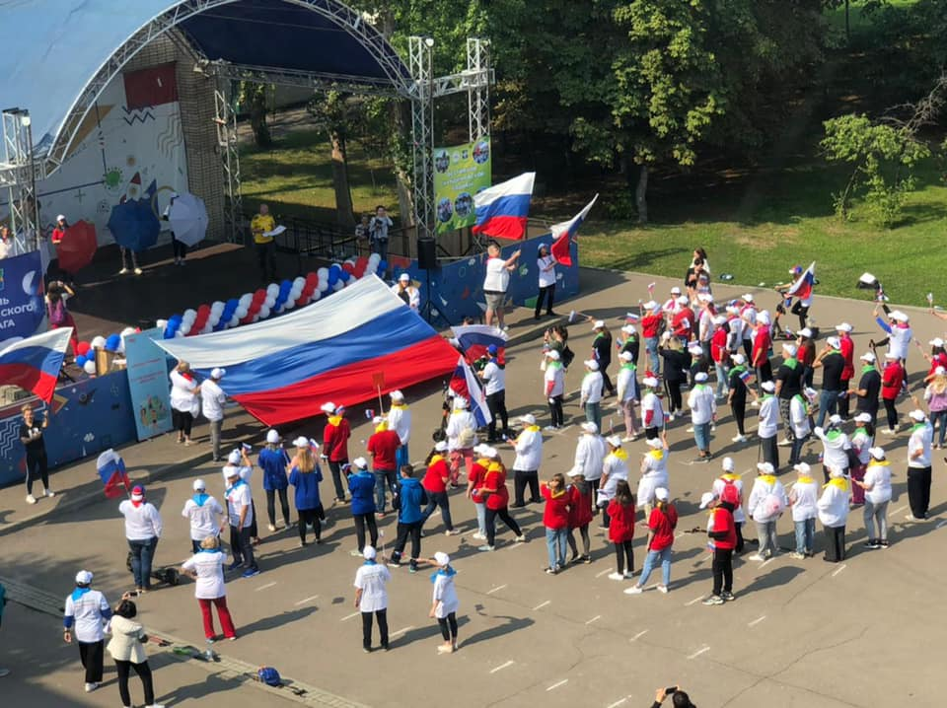
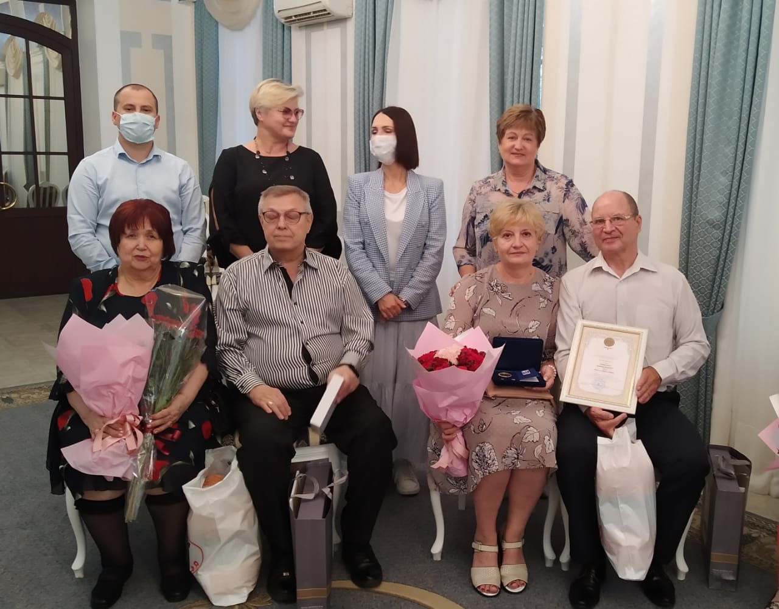
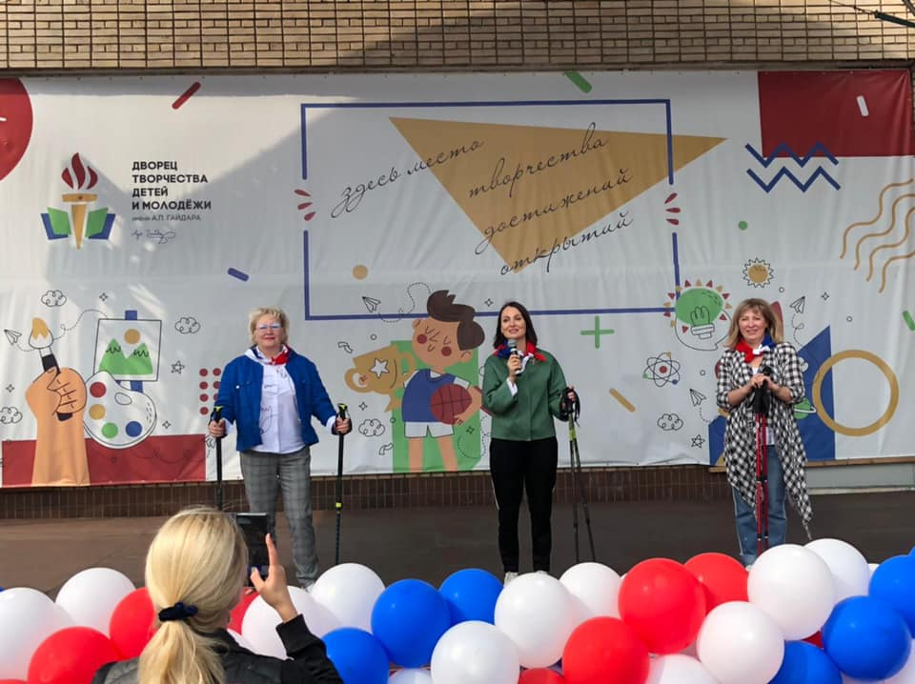
День семьи, любви и верности
День флага
День знаний
- В рамках празднования Дня семьи, любви и верности на базе центра социального обслуживания 07 июля состоялось поздравление 3-х семей, проживших вместе в браке 36, 46, и 50 лет.
- В августе 2021 года ко Дню Российского флага на территории Дворца творчества детей и молодежи им. А.П. Гайдара был организован окружной спортивный фестиваль по скандинавской ходьбе, а также велопробег с дистанцией более 3 км, в котором приняли участие более 200 жителей.
- В рамках акции «Соберем ребенка в школу» и празднования Дня знаний управой района совместно с РОО «Наши дети» было выдано 30 наборов первоклассника для нуждающихся многодетных семей.

Slide 21
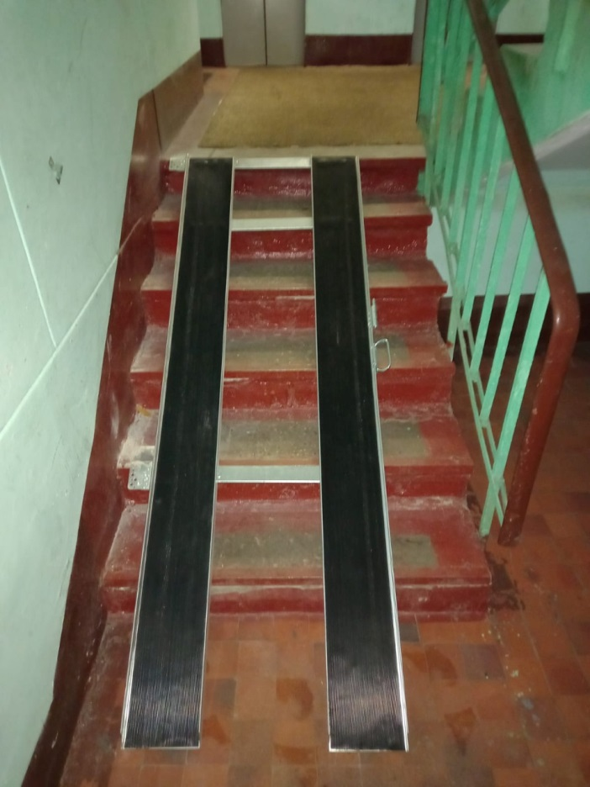
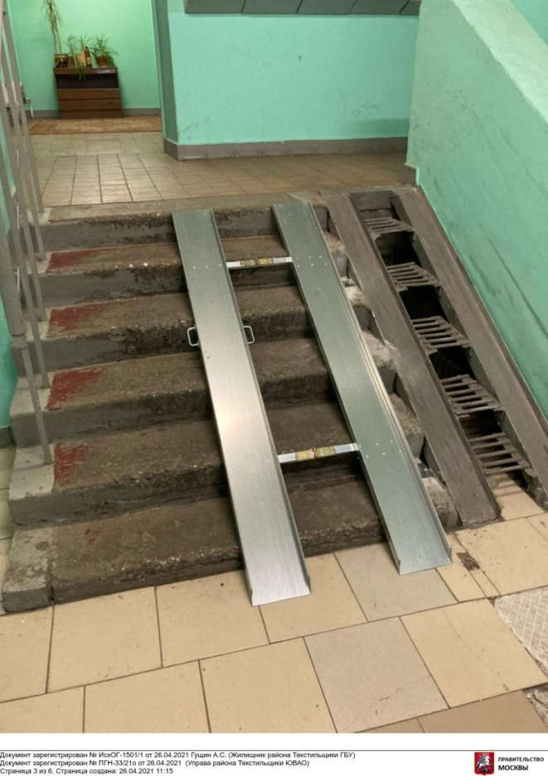
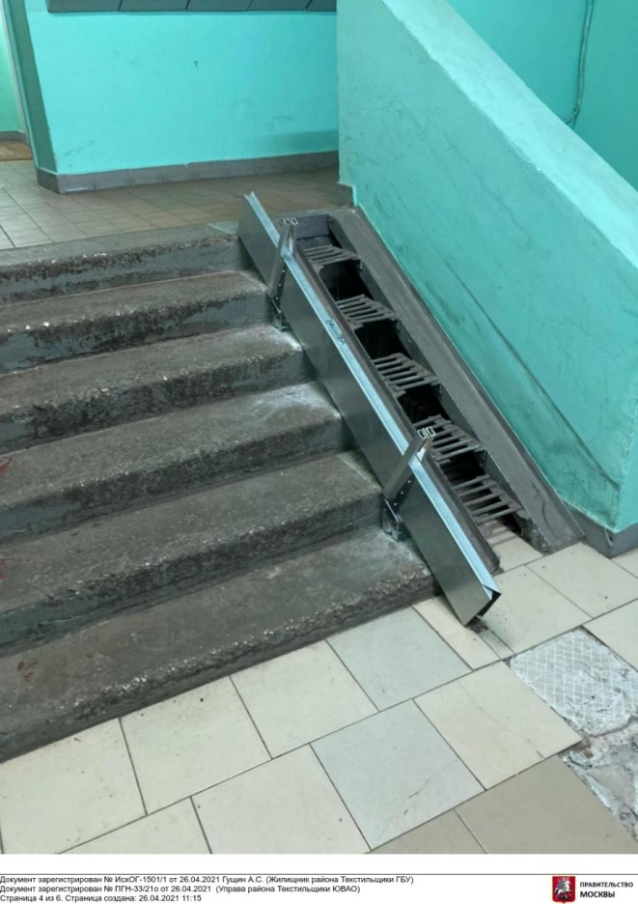
Установка аппарелей
В 2021 году за счет средств экономического развития района установлено 11 откидных аппарелей с противоскользящим покрытием. Откидные аппарели предназначены для обеспечения спуска и подъема детских и инвалидных колясок, велосипедов и других маломобильных групп населения.

Slide 22
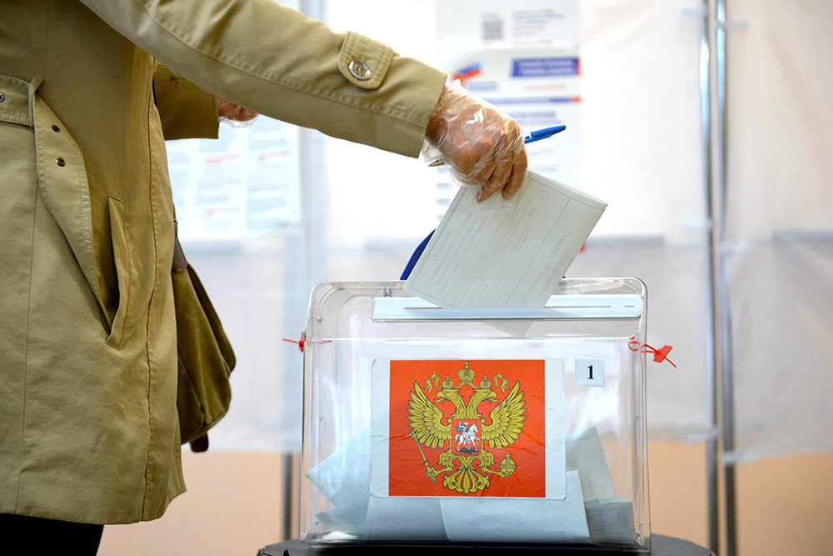
Выборы депутатов Государственной думы Федерального собрания Российской Федерации VIII созыва
В 2021 году в Российской Федерации проводились выборы депутатов Государственной думы Федерального собрания Российской Федерации VIII созыва, которые прошли 17, 18, 19 сентября, завершившись в единый день голосования 19 сентября 2021 года.
Выборы прошли согласно смешанной избирательной системе: по партийным спискам и одномандатным округам. В семи регионах России в том числе в Москве наряду с обычным, прошло также и дистанционное электронное голосование. В выборах приняли участие 27,688 жителей района Текстильщики.

Slide 23

Всероссийская перепись населения
В 2021 году на территории района Текстильщики, как и на всей территории Российской Федерации проходила Всероссийская перепись населения. Перепись проводилась в целях получения обобщённых демографических, экономических и социальных сведений. Основной этап проведения переписи прошёл с 15 октября по 14 ноября 2021 года. Впервые в истории России перепись проходила и онлайн: жители страны могли ответить на вопросы анкеты через портал Госуслуг с 15 октября по 14 ноября 2021 года. Итоги Всероссийской переписи населения 2020 года являются общедоступными и будут официально опубликованы, 1-й этап до 31 мая 2022 г., 2-й этап до 31 декабря 2022 г.
В районе Текстильщики приняли участие в работе 238 переписчиков.

Slide 24
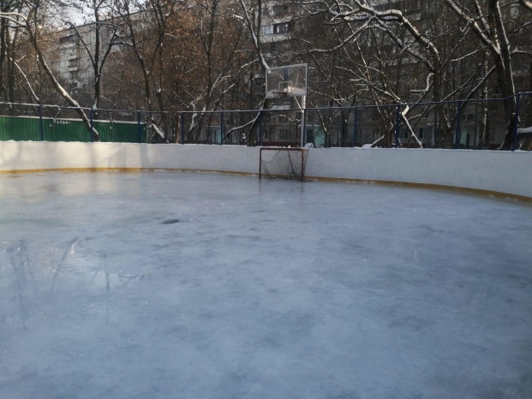


Катки
В начале декабря 2021 на Люблинской улице, вл. 18, начал функционировать новый каток с искусственным льдом.
Каток оборудован тёплой раздевалкой, медпунктом и туалетами.
Каток работает ежедневно с 10.00 до 22.00.
Общая площадь более 1230 кв.м.
Рядом с катком обустроили площадку для занятий воркаутом и нанесли на асфальт разметку для игры на радиоуправляемых моделях в весенне-летний период времени.
Также были проведены работы по заливке катков с естественным льдом в количестве 6 штук.

Slide 25


«Безопасная дорога»
Произведено обустройство пешеходных переходов по адресам:
• 8-я Текстильщиков, д. 1;
• 7-я Текстильщиков д. 14;
Выполнены работы по обустройству подходов к следующим пешеходным переходам по адресам:
• Малышева, 24;
• Ул. Чистова, д. 23, корп. 2
Дорожная разметка «ЗЕБРА» будет нанесена в весенний период 2022 (сначала делают подходы, на следующий год в план к АВД вносят нанесение дорожной разметки).
В рамках безопасности дорожного движения выполнены работы по установке искусственных дорожных неровностей как на внутридворовых проездах, так и на объектах дорожного хозяйства.

Slide 26



Велопарковки
В сентябре 2021 года ко Дню города управой были установлены
8 велопарковок на 80 мест около входных групп досугово - спортивных учреждений.

Slide 27



Опоры освещения
В 2021 году были инициированы мероприятия по установке 102 опор наружного освещения, на 14-ти детских площадках, 1-й спортивной и 1-й площадке для выгула собак. В настоящее время, практически все опоры установлены и ведутся работы по согласованию технического присоединения к сетям. Окончательное завершение работ и подключение всех опор будет завершено во втором квартале 2022 года

Slide 28





День матери
День инвалида
Спортивный фестиваль среди детей с ограниченными возможностями здоровья
День Героев Отечества

Slide 29


Световые инсталляции
К празднованию новогодних праздников и Рождества территория района была украшена световыми инсталляциями. Около метро Волжская и нового катка с искусственным льдом были установлены светящиеся деревья, в сквере на 1-м Саратовском проезде фотозона «Мишка» и световые кристаллы льда.

Slide 30


Установка искусственных иллюминированных елей
В целях создания новогодней праздничной атмосферы, тематических интерактивных фотозон для жителей района, силами управы в 2021 проведена закупка двух искусственных иллюминированных елей и уличных инсталляций новогодней тематики году с новогодними украшениями и световыми гирляндами. Длинна ели 12 метров. Указанные ели были размещены по адресам: 1) сквер на пересечении ул. Юных ленинцев и Волжского бульвара 2) сквер на 1-м Саратовском проезде.

Slide 31




Праздничное мероприятие «Елка главы»
В преддверии празднования Нового 2022 года 24.12.2021 г. и 25.12.2021г. были проведены культурно-массовые районные мероприятия «Елка главы управы» с участием Деда Мороза и снегурочки, организацией анимационной программы, в которой приняли участие около 300 жителей района. Всех угощали сладким чаем, полевой кашей и каждому ребенку был выдан сладкий набор. Мероприятие проходило со строгим соблюдением всех требований, установленных Роспортебнадзором.

Slide 32


Ремонт квартир ветеранов
В апреле проведены ремонтные работы в квартирах 2 ветеранов ВОВ по адресам:
- ул. Малышева, д. 17/14, кв. 26 – Дойникова Нелли Титовна;
- 2-й Саратовский пр-д, д. 5, кв. 37 – Бабина Вера Никитична;
- ул. Шкулева, д. 3, кв. 39 – Яковлева Мария Федоровна.

Slide 33

Подарки и материальная помощь
Для детей из многодетных малообеспеченных семей, детей с ограниченными возможностями здоровья, а также несовершеннолетними, находящимися под опекой, было выделено 2000 сладких новогодних подарков и 300 билетов на новогодние представления.
За прошедший период 2021 года 121 житель, обратившийся в управу района Текстильщики за оказанием материальной помощи в связи с трудной жизненной ситуацией получили материальный вид помощи на сумму – 2 млн.руб., из их числа:
- ветераны ВОВ и труда, пенсионеры, инвалиды -101;
- многодетные семьи и малообеспеченные семьи с детьми, а также жители, оказавшиеся в трудной жизненной ситуации - 20.
Также, в 2021 году ветеранам, пенсионерам, инвалидам и другим жителям, относящимся к льготной категории, были предоставлены 350 талонов на социально-бытовые услуги (парикмахерская, ремонт обуви, одежды и маникюр).

Slide 34





Общественные советники
В настоящее время в районе Текстильщики успешно работают 371 Общественных советников главы управы. В связи с эпидемиологической обстановкой в 2021 году, большинство мероприятий были проведены в online режиме

Slide 35


Противопожарная безопасность
На территории района Текстильщики находится 320 многоквартирных домов. Из них 97 многоквартирных домов оборудовано пожарным водопроводом и автоматическими системами противопожарной защиты (система ДУиППА). Все системы находятся в исправном рабочем состоянии, сигнал оповещения приходит на ОДС. Пожарные водопроводы находятся в исправном состоянии и под давлением. Пожарные шкафы укомплектованы пожарными рукавами.

Slide 36


Ул. Артюхиной, д. 26А
В рамках программы реновации жилищного фонда завершено расселение многоквартирного дома по адресу: ул. Артюхиной 26А, также осуществлена официальная передача дома под снос и строительства нового дома.

Slide 37




Центр паллиативной помощи
В рамках реализации программы паллиативной помощи в районе Многопрофильный центр паллиативной помощи будет открыт в бывшем корпусе городской клинической больницы имени В.П. Демихова по адресу: улица Шкулева, дом 4, строение 2.

Slide 38


Строительство станции метро «Текстильщики» Большой кольцевой линии,
Запуск ТПУ «Печатники»
- Новый скоростной беспересадочный узел свяжет районы ВАО, ЮАО и ЮВАО, минуя перегруженные станции центра города, позволит сократить время в пути на 15–20 минут. По информации от АО «Мосинжпроект» плановый ввод станции сентябрь 2022 года.
В рамках запуска Большой кольцевой линии метро «Текстильщики» будет построен наземный пешеходный переход, оснащенный всем необходимым оборудованием для перемещения маломобильных групп граждан и пожилых людей.
- В рамках запуска Транспортно-пересадочного узла «Печатники» для жителей южной части района Текстильщики построен подземный пешеходный переход по системе «Сухие ноги». В настоящий момент ведутся работы по обустройству подходных путей. Пешеходный переход организован на пересечении ул. Люблинская и ул. Шкулева, за ГСК-13. Пешеходная зона будет обустроена мачтами освещения и отделена от территории ГСК забором. Плановый ввод объекта в эксплуатацию май 2022г.

Slide 39


Строительство спортивной школы олимпийского резерва «НИКА»
Строительство спортивной школы олимпийского резерва «НИКА»
В северной части района ведется строительство спортивного комплекса для ГБУ «Спортивная школа олимпийского резерва № 65 «Ника» по адресу: Волжский бульвар, вл. 8, в котором будут предусмотрены следующие функциональные зоны:
• бассейн для оздоровительного плавания 25х16 метров (ЕПС – 64 человека);
• тренажерный зал с площадью 230 м2, с ЕПС 37 человек;
• игровой зал (проведение тренировочных занятий и соревнований по волейболу) с трибунами на 300 мест, ЕПС зала 72 человека при проведении тренировок и 48 человек при проведении соревнований;
• блока медицинских помещений (кабинет врача, ожидальная, санузел, ПУИ и др.);
• конференц-зал на 48 посадочных мест;
• буфет на 29 посадочных мест (организация общественного питания неполного цикла.
Ввод объекта запланирован на III квартал 2022 года.

Slide 40





Реконструкция СК «Москвич»
В настоящее время завершены строительно-монтажные работы. Ведется приемка объекта службой эксплуатации.
Открытие стадиона «Москвич» запланировано на II квартал 2022
Общая площадь стадиона – 25 000 кв.м. Вместимость – 5 000 мест. На футбольном поле размером 105х68 метров уложат натуральный газон с системами автоматического полива и обогрева, установят систему освещения поверхности поля, новое электронное табло и медиасистему.

Slide 41

Замена оконных блоков в рамках строительства ЮВХ
В рамках строительства Юго-Восточной хорды возобновлена работа по замене оконных блоков профиля Rehau в многоквартирных домах расположенных в непосредственной близости за счет средств городского бюджета.

Slide 42


Работа потребительского рынка и услуг
За 2021 год сотрудниками отдела торговли и услуг было составлено 196 протоколов об административном правонарушении по ст.20.6.1. Из них Кузьминским межрайонным судом вынесено 9 решений о наложении административных штрафов за нарушение вышеуказанного указа Мэра Москвы на общую сумму 460 000 рублей. 187 протоколов находится на рассмотрении в Кузьминском межрайонном суде.
На территории района расположено 28 нестационарных торговых объектов. Из них:
- 14 киосков со специализацией «Печать»,
- 11 киосков со специализацией «Мороженное»,
- 2 нестационарных сезонных торговых объектов со специализацией «Бахчевые культуры».
- 1 нестационарный сезонный торговый объект со специализацией «Елочный базар».

Slide 43




О работе по информированию населения

Slide 44




Спасибо за внимание!

